Slide 1

Enquête Insertion Professionnelle
Version 2024
Données recueillies par l’association CGE et compilées par Julien VILLEMEJANE
3 sites

Slide 2
Enquête CGE / Objectifs
Objectif
Enquêtes s’intéressant à la valorisation sur le marché du travail des formations dispensées dans les Grandes Écoles françaises au travers de l’insertion des diplômé·es
Enquête CGE / version 2024
Réalisée au 1er semestre 2022 par 199 Grandes Ecoles membres de la CGE
(dont 139 écoles d’ingénieurs)
IOGS – entre le 1er janvier 2024 et le 2 avril 2024
Résultats publiés en juin 2024 par la CGE / 32e édition
Ensemble d’outils d’enquête sécurisés (SphinxOnline) fourni par la CGE
Formulaire paramétré spécifiquement pour chaque école
Sondage sur les 5 dernières promotions (2019 à 2023)

Slide 3










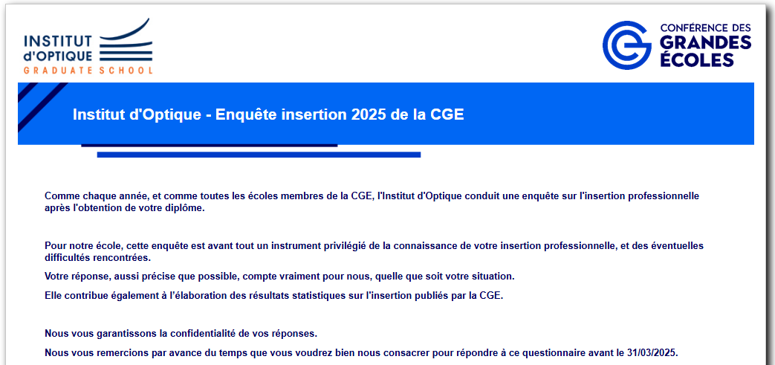



Enquête CGE / Processus
SET UP
COLLECT
PROCESS
DIFFUSE
Q4
Q1
Q2
Q3
5 dernières promos
Rapport Annuel
Paramétrage
Liste de diffusion
SphinxOnline
Classement
Données certifiées
Communication

Slide 4



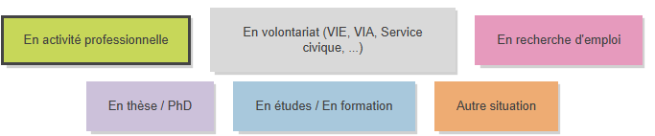



Enquête CGE / Données recueillies
Situation professionnelle
Formation
Satisfaction
Accompagnement professionnel
COLLECT
Enseignements utiles / manquants
Contrat / Statut
Taille / Secteur / Service
Durée de recherche
Contact
Salaire brut annuel
Responsabilités
Vacations
Satisfaction
Taxe Apprentissage
Adéquation Formation

Slide 5
Enquête CGE / Chiffres clefs
Outil pour la diffusion des résultats
Faciliter l’accès aux résultats pour les étudiant·es et jeunes diplômé·es
« Normaliser » les données présentées
PROCESS

Slide 6

Enquête CGE / Chiffres clefs
Outil pour la diffusion des résultats
Faciliter l’accès aux résultats pour les étudiant·es et jeunes diplômé·es
« Normaliser » les données présentées
PROCESS
DIFFUSE
lense.institutoptique.fr/insertion
lense.institutoptique.fr/insertion_cfa

Slide 7
Enquête CGE / Chiffres clefs
Outil pour la diffusion des résultats
Faciliter l’accès aux résultats pour les étudiant.es et jeunes diplômé.es
« Normaliser » les données présentées
DIFFUSE

Slide 8
Enquête CGE / Votre participation
SET UP
COLLECT
PROCESS
DIFFUSE
Q4
Q1
Q2
Q3
5 dernières promos
15 minutes
Par an / 5 années
Valider l’enquête
Participer chaque année, c’est :
Augmenter les données collectées
Rendre pertinentes les données servant à l’élaboration des classements de SupOptique
Faciliter la communication de l’école auprès des futures recrues
Classement
Données certifiées
Communication

Slide 9
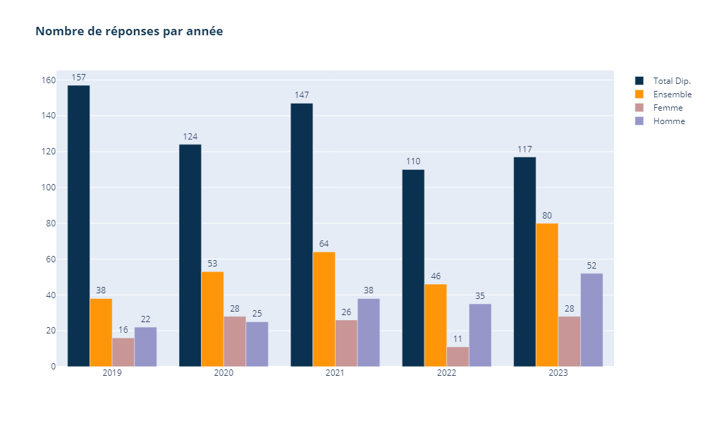
Enquête CGE / Effectifs
Enquête 2023
Effectifs
655 diplomé·e·s sondé·e·s
691
SupOp | 2024 | 2023
Promo N | 68,4% | 70,9%
Promo N-1 | 41,8% | 55,1%
Enquête complétée à 100 % par 281 diplomé·e·s
339
CGE | 2024 | 2023
Promo N | 69,2% | 66,7%
Promo N-1 | 52,7% | 52,5%
Enquête CGE / Version 2024
Taux de réponse (toute promo)
42,9 %
Enquête 2023
49,1 %

Slide 10
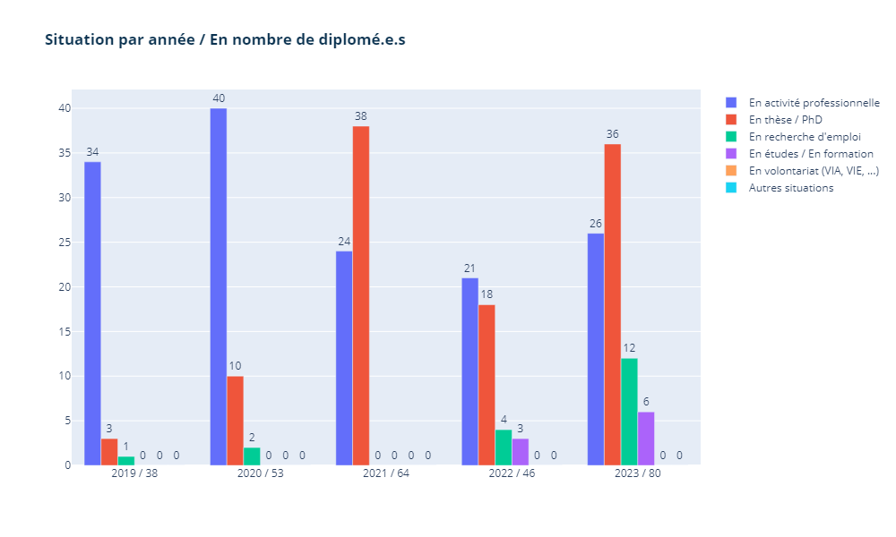
Enquête CGE / Vie professionnelle
2023 – 80 réponses
2022 – 46 réponses
2021 – 64 réponses
2020 – 53 réponses
2019 – 38 réponses
Que deviennent nos diplomé.e.s ?
Situations | 2024 | 2023 | CGE
En Activité | 26 32,5% | 36 46,2% | 72,7 %
En Thèse | 36 45,0% | 21 26,9% | 6,3 %
Recherche Emploi | 12 15,0% | 5 6,4% | 8,8 %
Etudes | 6 7,5% | 12 15,4% | 6,9 %
Volontariat | 0 | 0 | 2,9 %
Autres | 0 | 0 | 2,4 %
Institut d’Optique / Nos diplomé.e.s

Slide 11
Enquête CGE / Vie professionnelle
En activité professionnelle (hors thèse)
Où partent nos diplomé.e.s ?
Lieu emploi | 2024 | 2023 | CGE
Etranger | 12,5 % | 3,0 % | 9,0 %
France | 87,5 % | 97,0 % | 91,0 %
En France | 2024 | 2023 | CGE
IDF | 57,1 % | 81,2 % | 38,7 %
Hors IDF | 42,9 % | 18,8 % | 61,3 %
En activité professionnelle

Slide 12
Enquête CGE / Vie professionnelle
Qui embauche nos jeunes diplômé.es ?
Fizeau
Emka Technologies
Alten
L’Oréal
Exail
STMicro
HGH
CNRS
Invisensing.io
Fosina
En activité professionnelle
Valeo
Phasics
Horiba
Sophia Engineering
Idil Fibres Optiques
Safran E&D
Sopra Steria
Lamba-X Ophtalmics
OW Offshore
Princeton University
Projet Celsius
Voltiris

Slide 13
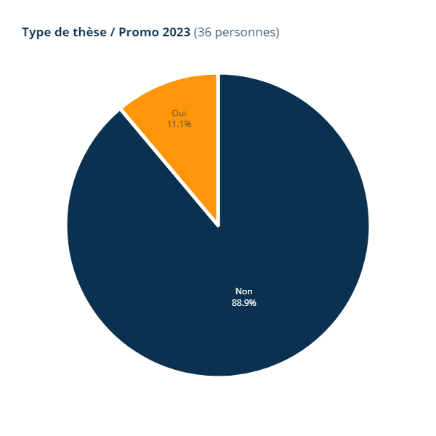
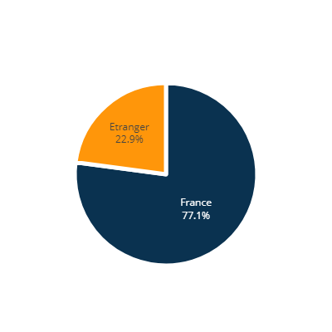
Enquête CGE / Vie professionnelle
En thèse
Quelles thèses ? A quel endroit ?
Pays-Bas
Etats-Unis
Royaume-Uni
Suède
Norvège
Danemark
Suisse
Allemagne
CIFRE
En thèse
Académique

Slide 14
Enquête CGE / Vie professionnelle
Point sur les 12 diplômés sans emploi après 6 mois
Aucun n’a travaillé
Voyage
Offres différentes de son double diplôme
Attente d’une offre spécifique d’un établissement
?
Faible rémunération
Localisation
Refus d’une proposition
Faible rémunération
Démarches administratives
Institut d’Optique / Nos diplomé.e.s
Localisation
Localisation
Faible rémunération
Difficulté de mettre ses compétences en valeur
Manque d’expérience
Formation inadaptée
Aucune prop.

Slide 15
Enquête CGE / Résumé
Résumé 2024 / Dernière promotion (2023) et comparatif
 | 2024 | 2023 | CGE 2024
Taux réponses | 68,5 % | 70,9 % | 69,2 %
Taux Net Emploi | 68,4 % | 87,8 % | 89,6 %
Taux Net Emploi (avec thèses) | 84,8 % | 91,9% | 90,2%
Salaire moyen (des actifs – hors primes) | 38 441 € | 39 381 € | 38 520 €
Salaire moyen Femmes | 37 314 € | 40 130 € | 37 256 €
Salaire moyen Hommes | 39 287 € | 39 041 € | 39 117 €
CDI (parmi les actifs) Fonction publique | 73,1 % + 3,9 % | 85,7 % + 0 % | 86,6 %
Emploi à l’étranger (actifs) | 12,5 % | 3,0 % | 9,0 %
Taux de cadre | 92,0 % | 100,0 % | 91,5 %
Enquête
Enquête CGE / Version 2024

Slide 16
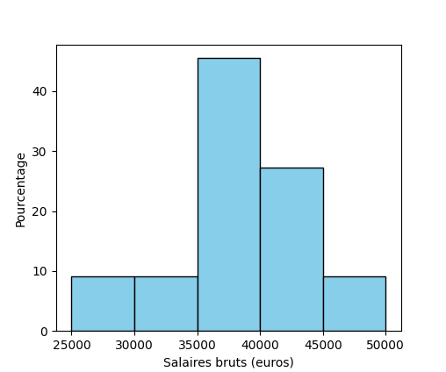
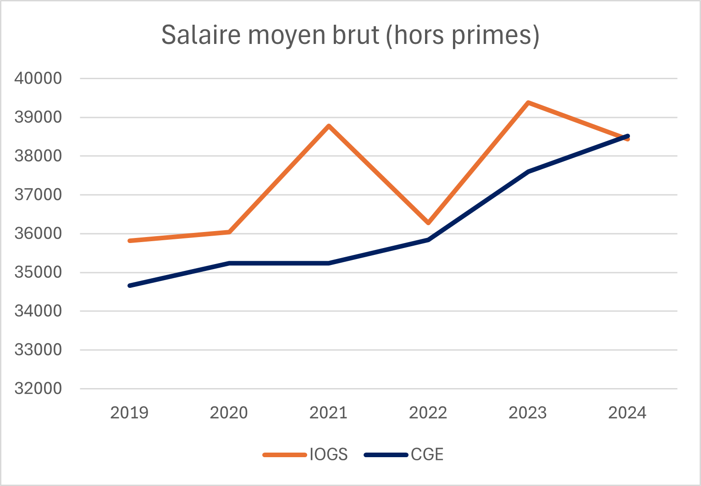
Enquête CGE / Résumé
Evolution des salaires moyens
Enquête CGE / Version 2024
Promo 2023

Slide 17
Enquête CGE / Cumul
Petites promotions
Statistiques difficiles à interpréter
Comparaisons entre sites ou entre filières peu pertinentes
Cumul sur plusieurs années
Enquête CGE / Cumul
Comparaison avec résultats nationaux :
hypothèse : nombre quasi constant de répondant.es
Calcul : somme des moyennes / nombre années

Slide 18
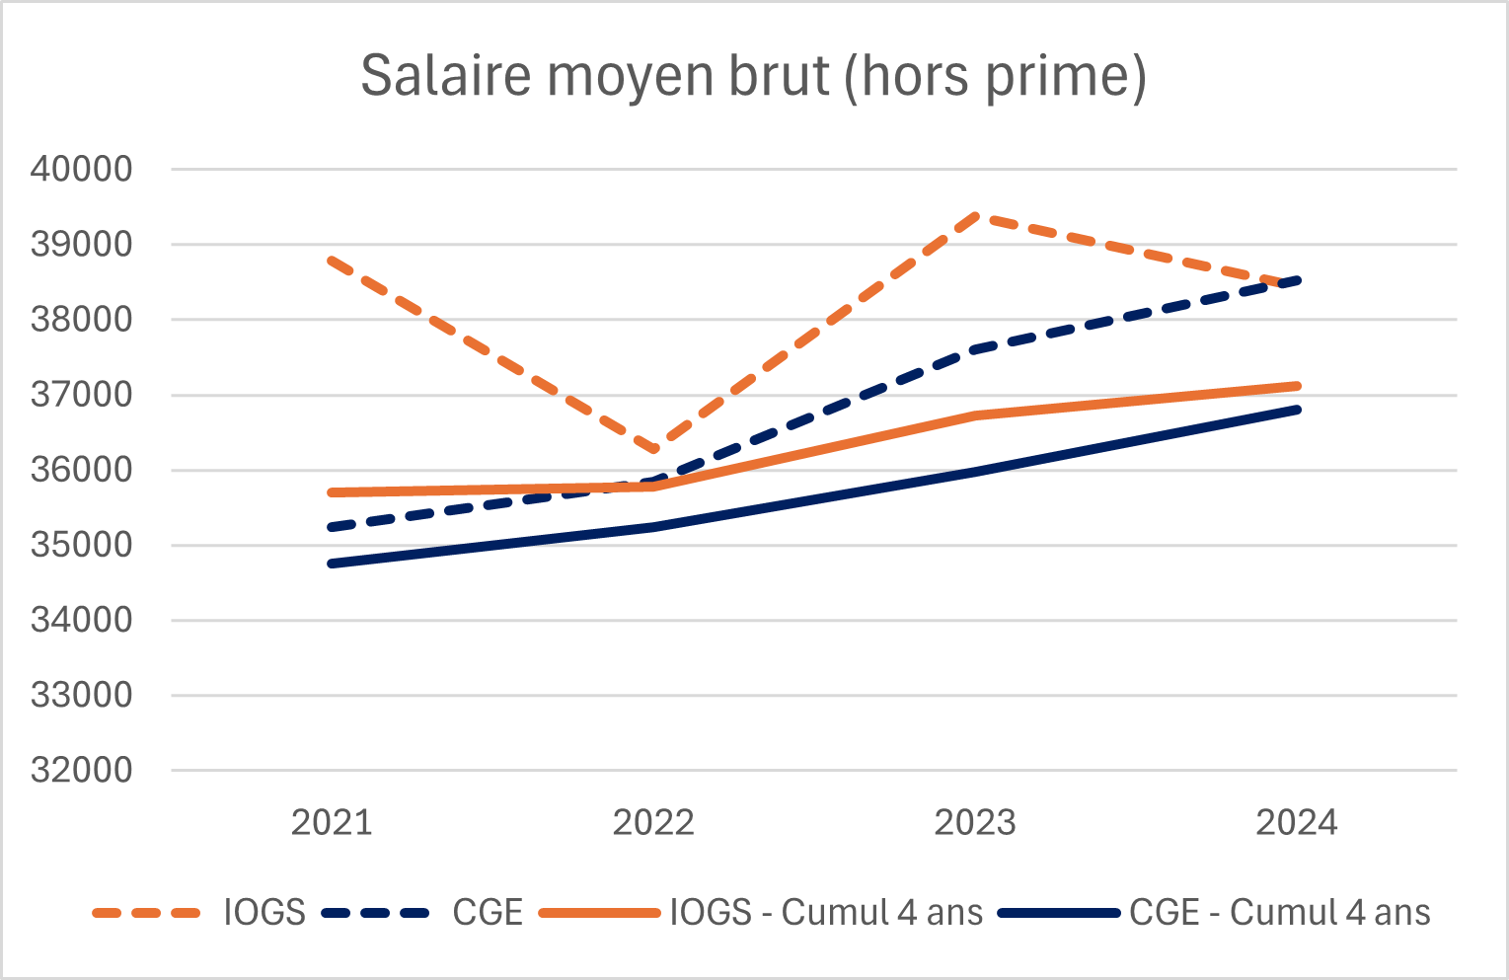
Enquête CGE / Résumé
Evolution des salaires moyens / Cumul
Enquête CGE / Cumul

Slide 19
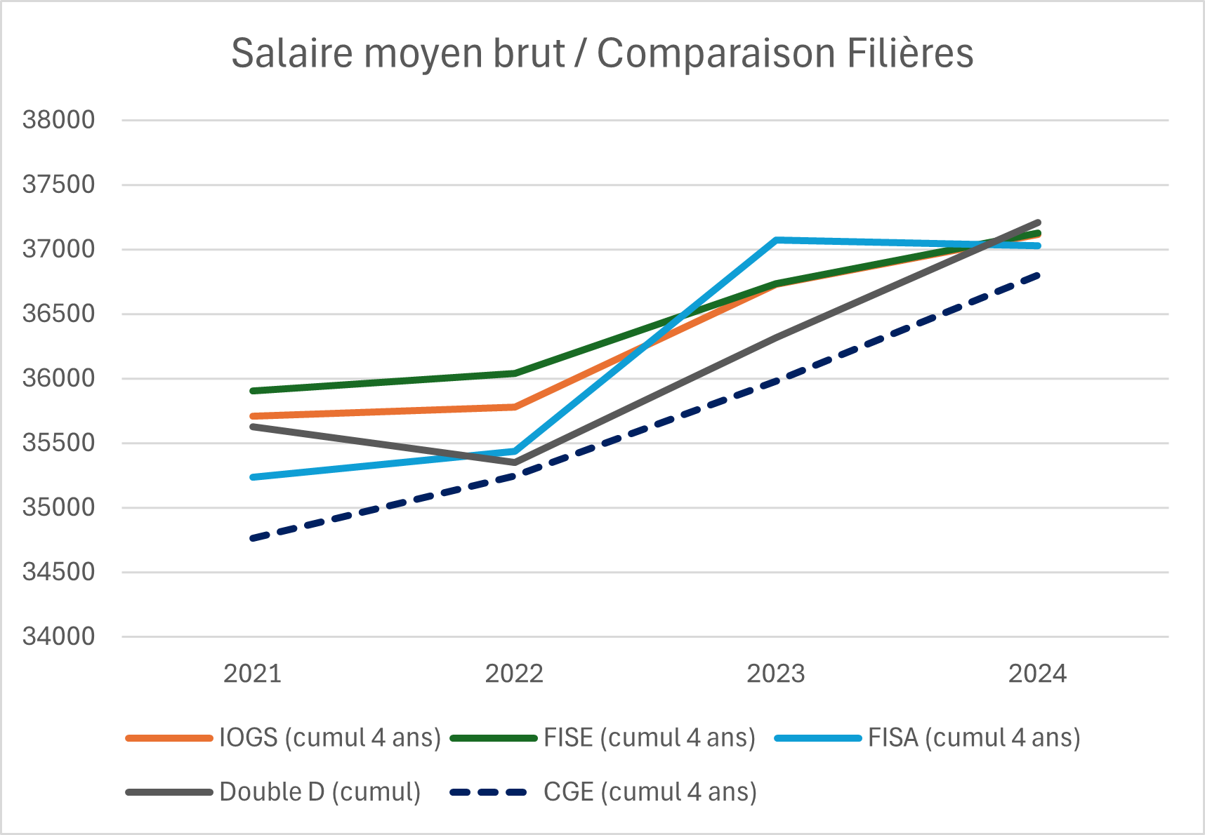
Enquête CGE / Résumé
Evolution des salaires moyens / Cumul + Filières
Enquête CGE / Cumul

Slide 20
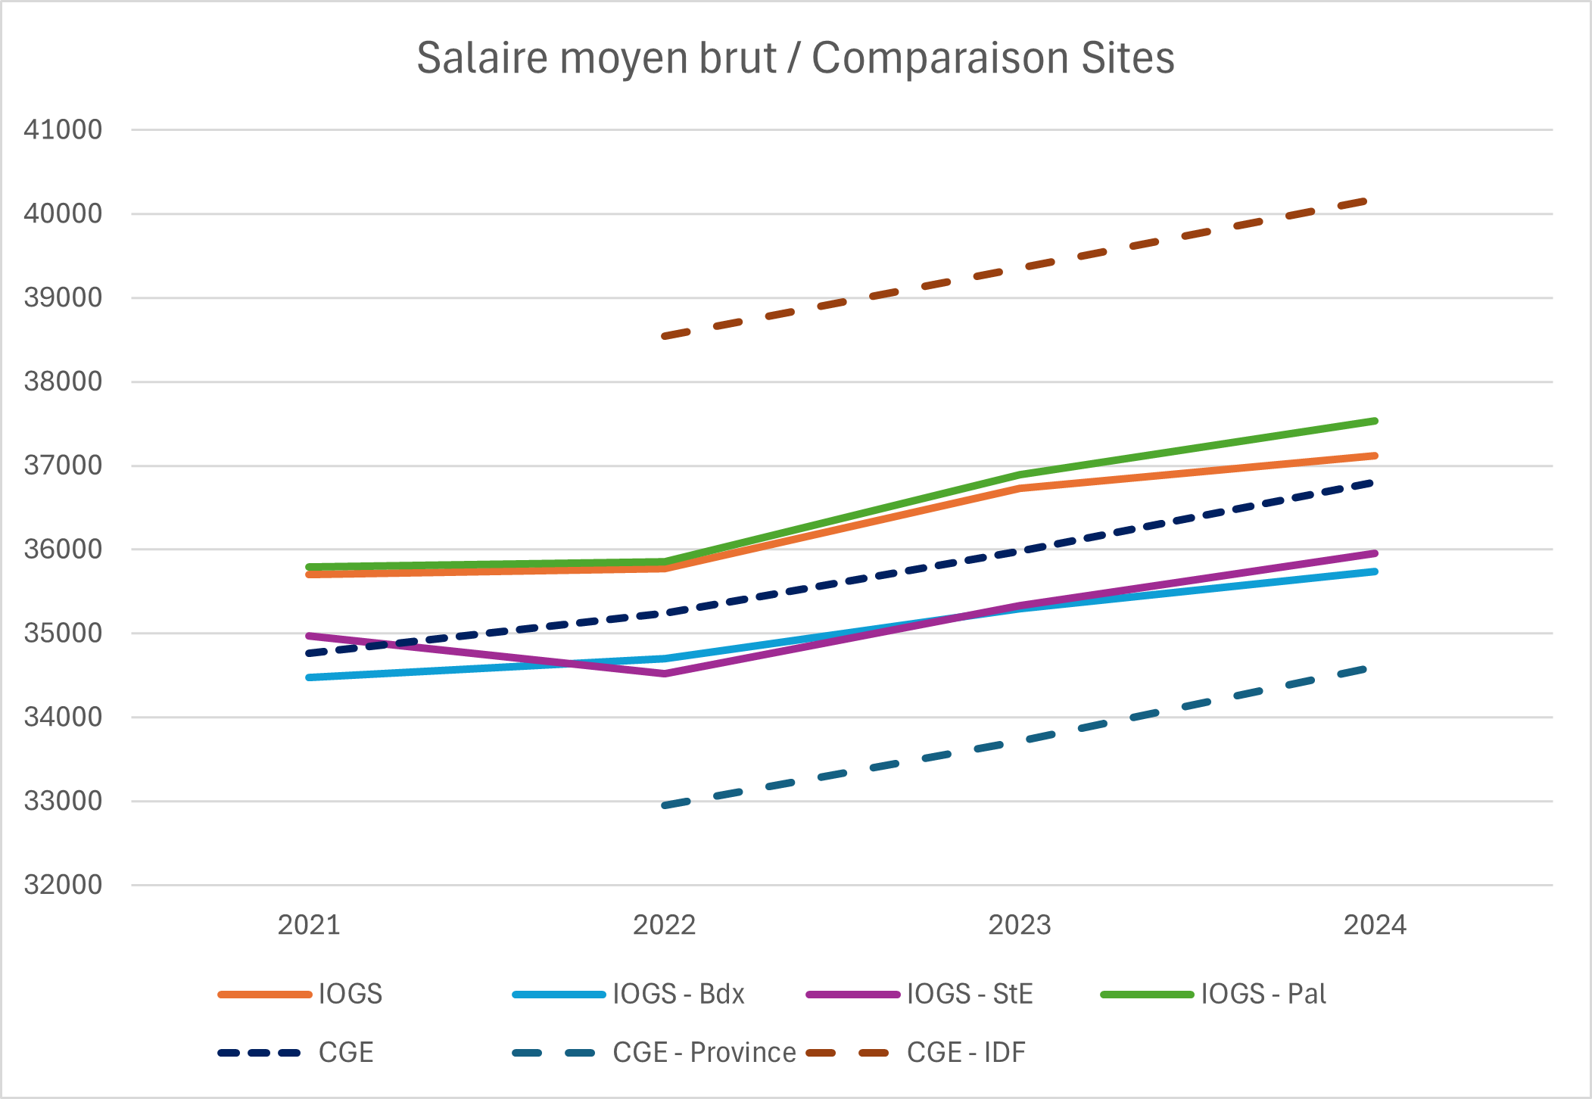
Enquête CGE / Résumé
Evolution des salaires moyens / Cumul + Sites
Enquête CGE / Cumul

Slide 21
Enquête CGE / Cumul
Comparaison avec résultats nationaux :
hypothèse : nombre quasi constant de répondant.es
Calcul : somme des moyennes / nombre années
Cumul de 2019 à 2022 / 2020 à 2023
Lieu des emplois en France / Sites
2019 à 2022
2020 à 2023
Sites | IDF | horsIDF | Nb Rep | IDF | horsIDF | Nb Rep
CGE | 39.7 % | 60.3 % |  | 39.0 % | 61.0 %
Ens. | 74.4 % | 25.6 % | 117 | 69.5 % | 30.5 % | 105
Pal. | 81.2 % | 18.8 % | 69 | 74.6 % | 25.4 % | 67
Bdx | 60.0 % | 40.0 % | 20 | 61.5 % | 38.5 % | 13
StE | 60.0 % | 40.0 % | 15 | 41.7 % | 58.3 % | 12
Ext | 81.8 % | 18.2 % | 11 | 81.8 % | 18.2 % | 11
Enquête CGE / Cumul

Slide 22
Enquête CGE / Cumul
Comparaison avec résultats nationaux :
hypothèse : nombre quasi constant de répondant.es
Calcul : somme des moyennes / nombre années
Cumul de 2019 à 2022 / 2020 à 2023
Lieu des emplois / Sites
2019 à 2022
2020 à 2023
Sites | Etrang. | France | Nb Rep | Etrang. | France | Nb Rep
CGE | 9.3 % | 90.7 % |  | 8.9 % | 91.1 %
Ens. | 7.1 % | 92.9 % | 159 | 7.1 % | 92.9 % | 113
Pal. | 2.8 % | 97.2 % | 71 | 4.3 % | 95.7 % | 70
Bdx | 9.1 % | 90.9 % | 22 | 13.3 % | 86.7 % | 15
StE | 11.8 % | 88.2 % | 17 | 7.7 % | 92.3 % | 13
Ext | 21.4 % | 78.6 % | 14 | 15.4 % | 84.6 % | 13
Enquête CGE / Cumul

Slide 23
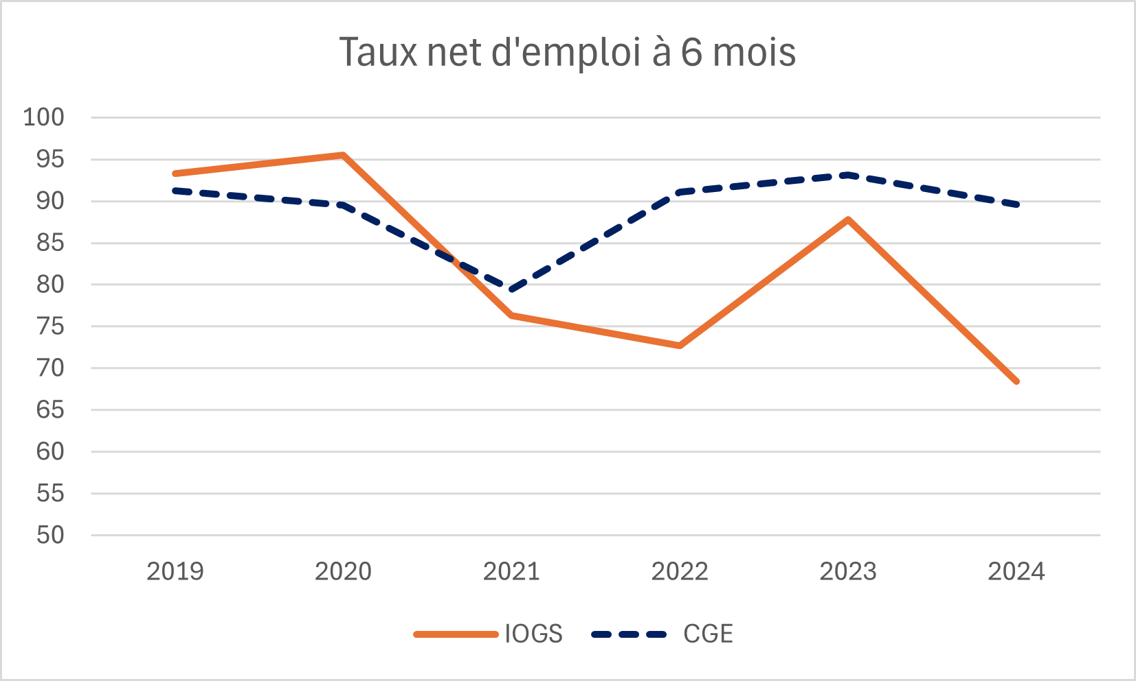
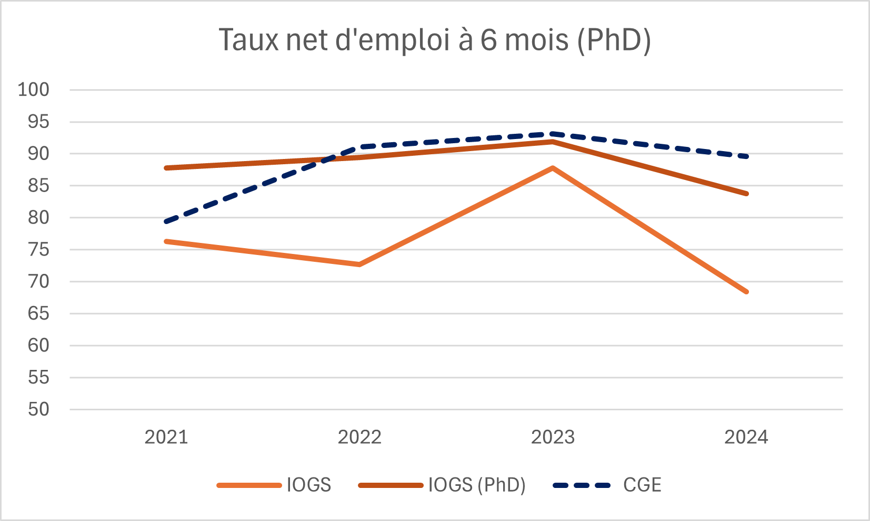
Enquête CGE / Résumé
Evolution du taux net d’emploi
Enquête CGE / Version 2024

Slide 24
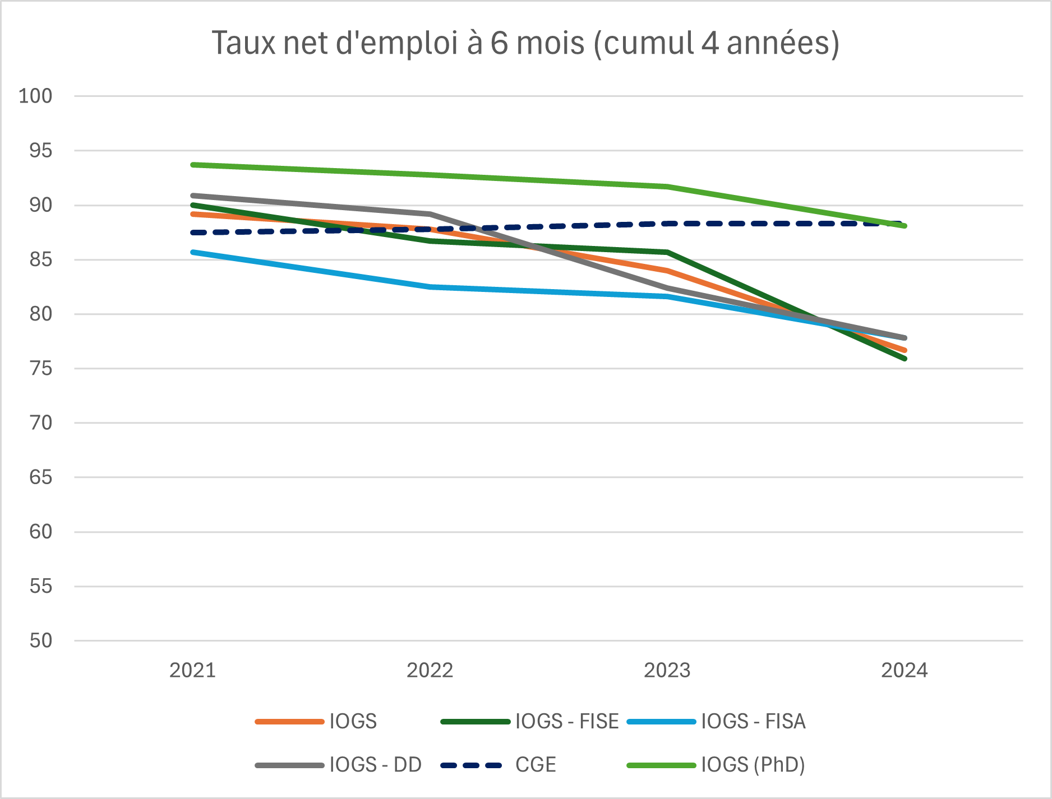
Enquête CGE / Résumé
Evolution du taux net d’emploi / Cumul + Filières
Enquête CGE / Cumul

Slide 25
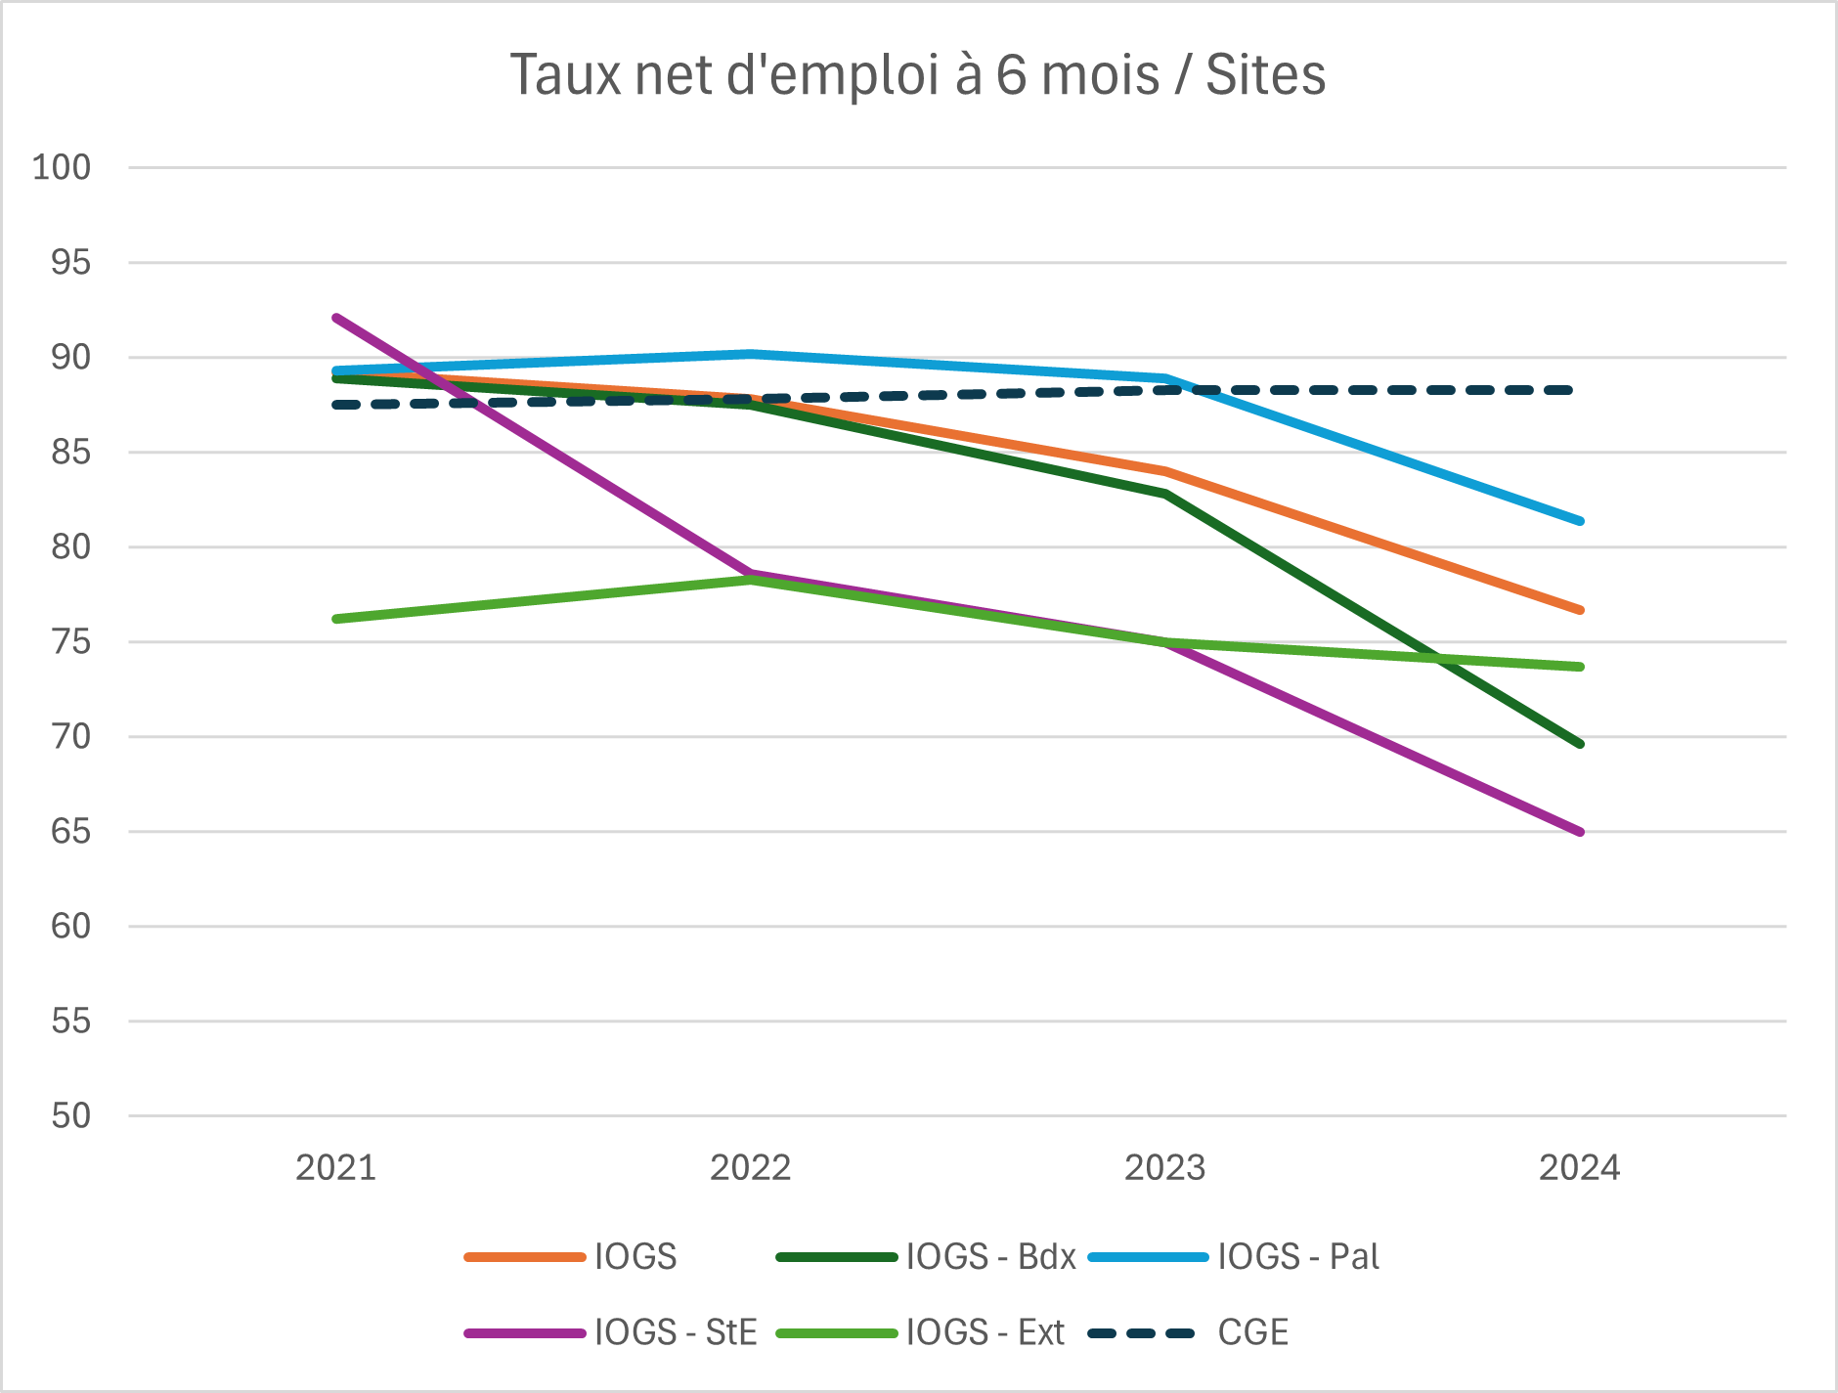
Enquête CGE / Résumé
Evolution du taux net d’emploi / Cumul + Sites
Enquête CGE / Cumul

Slide 26
Enquête CGE / Cumul
Comparaison avec résultats nationaux :
hypothèse : nombre quasi constant de répondant.es
Calcul : somme des moyennes / nombre années
Cumul de 2019 à 2022 / 2020 à 2023
Lieu des emplois en France / Filières
2019 à 2022
2020 à 2023
Sites | Etrang. | France | Nb Rep | Etrang. | France | Nb Rep
CGE | 9.3 % | 90.7 % |  | 8.9 % | 91.1 %
Ens. | 7.1 % | 92.9 % | 126 | 7.1 % | 92.9 % | 113
FISE | 5.6 % | 94.4 % | 71 | 9.1 % | 90.9 % | 66
FISA | 0.0 % | 100.0 % | 29 | 0.0 % | 100 % | 28
Do Dip | 19.2 % | 80.8 % | 26 | 10.5 % | 89.5 % | 19
Enquête CGE / Cumul

Slide 27
Enquête CGE / Cumul
Comparaison avec résultats nationaux :
hypothèse : nombre quasi constant de répondant.es
Calcul : somme des moyennes / nombre années
Cumul de 2019 à 2022 / 2020 à 2023
Lieu des emplois en France / Filières
2019 à 2022
2020 à 2023
Sites | IDF | horsIDF | Nb Rep | IDF | horsIDF | Nb Rep
CGE | 39.7 % | 60.3 % |  | 39.0 % | 61.0 %
Ens. | 74.4 % | 25.6 % | 117 | 69.5 % | 30.5 % | 105
FISE | 79.1 % | 20.9 % | 67 | 75.0 % | 25.0 % | 60
FISA | 55.2 % | 44.8 % | 29 | 53.6 % | 46.4 % | 28
Do Dip | 85.7 % | 14.3 % | 21 | 76.5 % | 23.5 % | 17
Enquête CGE / Cumul

Slide 28
Enquête CGE / Cumul
Comparaison avec résultats nationaux :
hypothèse : nombre quasi constant de répondant.es
Calcul : somme des moyennes / nombre années
Cumul de 2019 à 2022 / 2020 à 2023
Salaires moyens (hors primes / bruts) en France / Sites
2019 à 2022
2020 à 2023
Sites | N-1 | Ec.Ty. | N-3 | Ec.Ty. | N-1 | Ec.Ty. | N-3 | Ec.Ty.
CGE | 35.978 |  | 38.419 |  | 36.800 |  | 39.944
Ens. | 36.729 | 5.950 | 41.129 | 9.968 | 37.115 | 5.140 | 41.245 | 7.419
Pal. | 36.891 | 5.609 | 40.919 | 8.519 | 37.533 | 5.012 | 41.343 | 7.208
Bdx | 35.294 | 5.031 | 37.632 | 4.908 | 35.737 | 3.695 | 38.751 | 7.361
StE | 35.329 | 7.518 | 43.468 | 18.842 | 35.954 | 6.849 | 39.480 | 4.528
Ext | 40.666 | 4.677 | 43.466 | 8.570 | 38.408 | 3.985 | 45.050 | 8.148
Enquête CGE / Cumul

Slide 29
Enquête CGE / Cumul
Comparaison avec résultats nationaux :
hypothèse : nombre quasi constant de répondant.es
Calcul : somme des moyennes / nombre années
Cumul de 2019 à 2022 / 2020 à 2023
Salaires moyens (hors primes / bruts) en France / Filières
2019 à 2022
2020 à 2023
Sites | N-1 | Ec.Ty. | N-3 | Ec.Ty.
CGE | 35.978 |  | 38.419 |  | 36.800 |  | 39.344
Ens. | 36.729 | 5.950 | 41.129 | 9.968 | 37.115 | 5.140 | 41.245 | 7.419
FISE | 36.734 | 5.182 | 41.133 | 10.943 | 37.128 | 4.798 | 41.014 | 6.219
FISA | 37.070 | 6.267 | 39.919 | 6.811 | 37.028 | 5.368 | 39.889 | 7.329
Do Dip | 36.316 | 7.355 | 42.146 | 9.632 | 37.206 | 5.863 | 42.847 | 9.661
Enquête CGE / Cumul

